Slide 1
স্বাগতম
প্রিয় ছাত্র/ছাত্রীবৃন্দ
কেমন আছো –আশা করি ভালো আছো।

Slide 3
নামঃ মোঃ আলমগির হোসেন
সহকারি শিক্ষক -
হাসন্দি দারুল আমান ইসলামিয়া সুন্নিয়া দাখিল মাদ্রাসা
হাসন্দি,সদর,লক্ষ্মীপুর।
শিক্ষক পরিচিতিঃ
আইডি - ৫৩২
মোবাঃ ০১৭৩২৪৮৫০৩২

Slide 4
বিষয়ঃ বাংলা (পদ্যাংশ)
শ্রেণিঃ ৭ম-সময় -৪০মিনিট

Slide 5
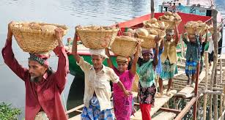
নিচের ছবিটি কিসের

Slide 6
কুলি মজুর

Slide 7
শিখনফলঃ
১। লেখক পরিচিতি বর্ণনা করতে পারবে।
২। বাংলা শুদ্ধ আবৃতি করতে পারবে।
৩। শব্দার্থ ও বাক্য গঠন করতে পারবে ।

Slide 8
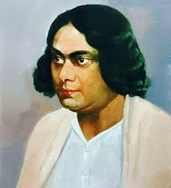
কবি পরিচিতি
পাঠ উপস্থাপনঃ
জন্মঃ ২৪ মে ১৮৯৯
পিতাঃ কাজি ফকির আহমেদ
মৃত্যুঃ২৯আগস্ট ১৯৭৬
মাতাঃ জাহেদা খাতুন
কাজি নজরুল ইসলাম

Slide 9
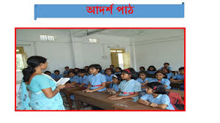
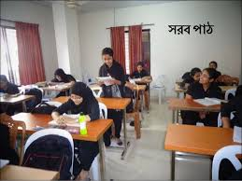

Slide 10
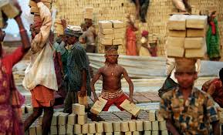
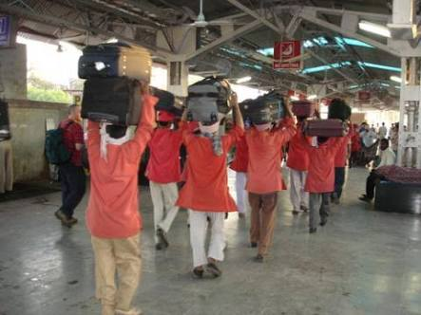

Slide 11
শব্দার্থ ও বাক্য গঠন করঃ
১।অট্রালিকা
২।কোর
৩।বাবুসাব
৪।দুর্বল

Slide 12
মূল্যায়নঃ
১।বাবুসাব বলতে কাদের কে বুঝিয়েছেন?
২।দুর্বল কারা?

Slide 13
বাড়ীর কাজঃ
তোমার দৃষ্টিতে দুর্বলরা কিভাবে নির্যাতিত হয় তার কয়েকটি কারণ উল্লেখ কর।

Slide 14
ধন্যবাদ

